Slide 1

제39강 오디오 목록 출력과 오디오 재생(2)
오디오 목록 출력
오디오 재생

Slide 2
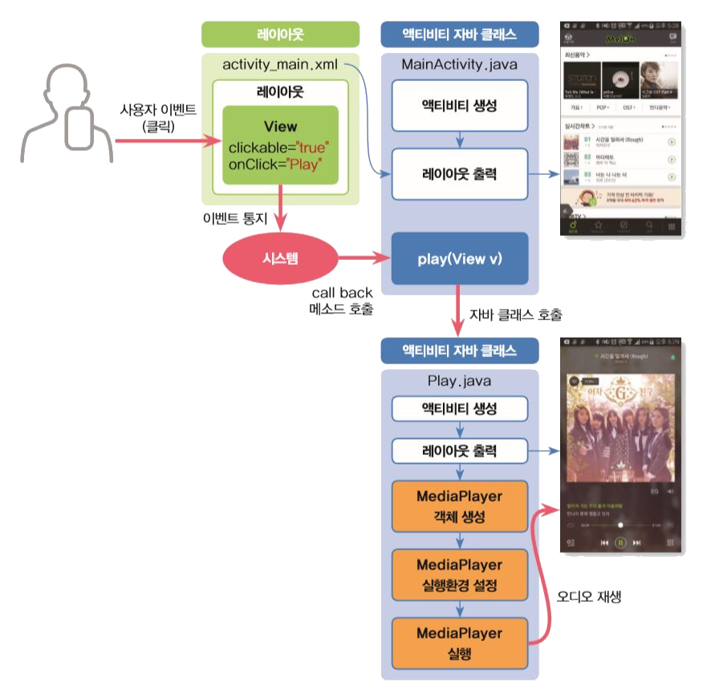
1. 오디오 목록 클릭과 오디오 실행의 기본원리

Slide 3
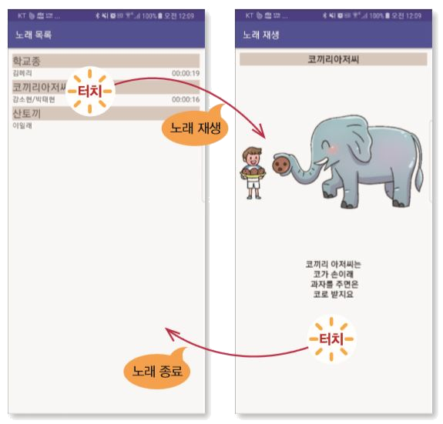
2. 프로젝트 : 오디오 목록 출력과 오디오 재생
프로젝트 개요
개요 : 노래 목록과 재생화면
어플리케이션 이름 : Music Album
어플리케이션 라벨 : 음악 앨범
실행 예시
<노래 목록 액티비티>
<노래 재생 액티비티>

Slide 4



2. 프로젝트 : 오디오 목록 출력과 오디오 재생
[1] 오디오 파일 추가(res/raw)
1) 오디오 파일을 res/raw 폴더에 저장
2) schoobell.mp3(학교종), elephant.mp3(코끼리아저씨), hare.mp3(산토끼)
[2] 이미지 파일 추가(res/drawable)
- 각 노래 재생 시에 사용할 배경 이미지
img_schoolbell.png
img_elephant.png
img_hare.png

Slide 5
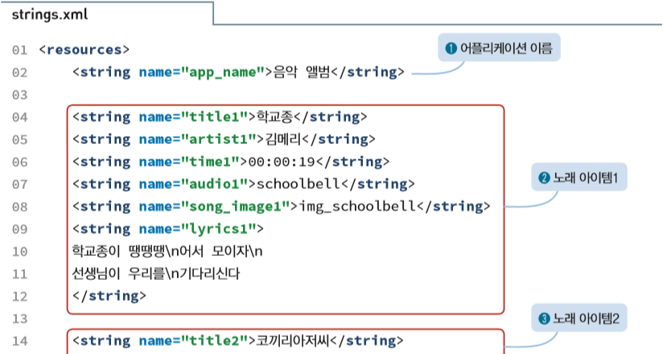
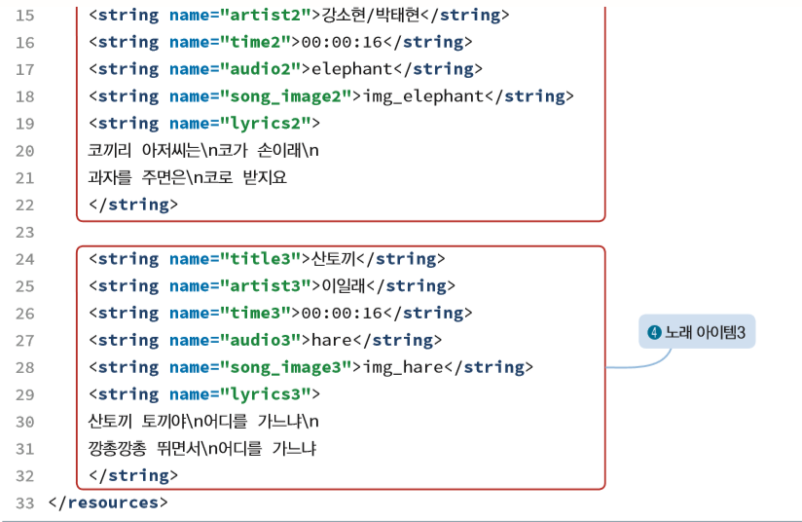
2. 프로젝트 : 오디오 목록 출력과 오디오 재생
[3] 텍스트 리소스 편집
1)“app_name”속성값에 해당하는 데이터를 수정
2) 노래 제목, 작사/작곡가, 재생시간에 대응하는 속성값 추가
소스코드

Slide 6
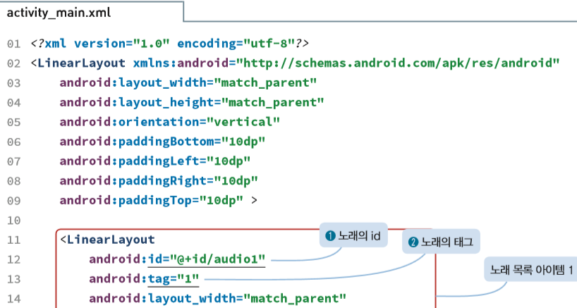
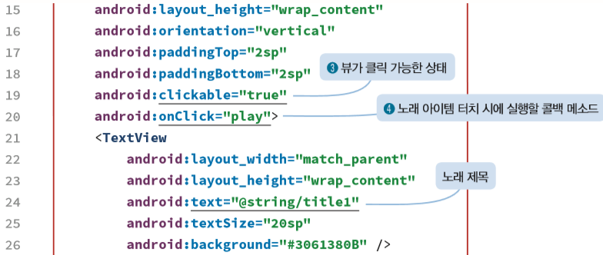
2. 프로젝트 : 오디오 목록 출력과 오디오 재생
노래 목록 화면 설계

Slide 7
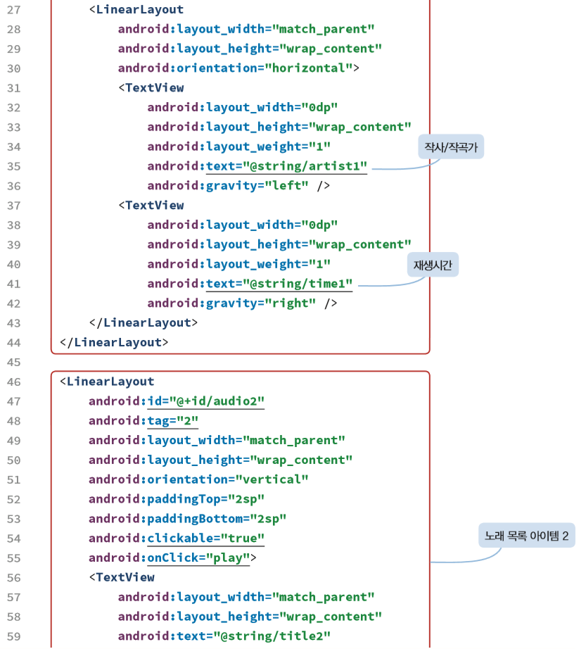
2. 프로젝트 : 오디오 목록 출력과 오디오 재생
노래 목록 화면 설계

Slide 8
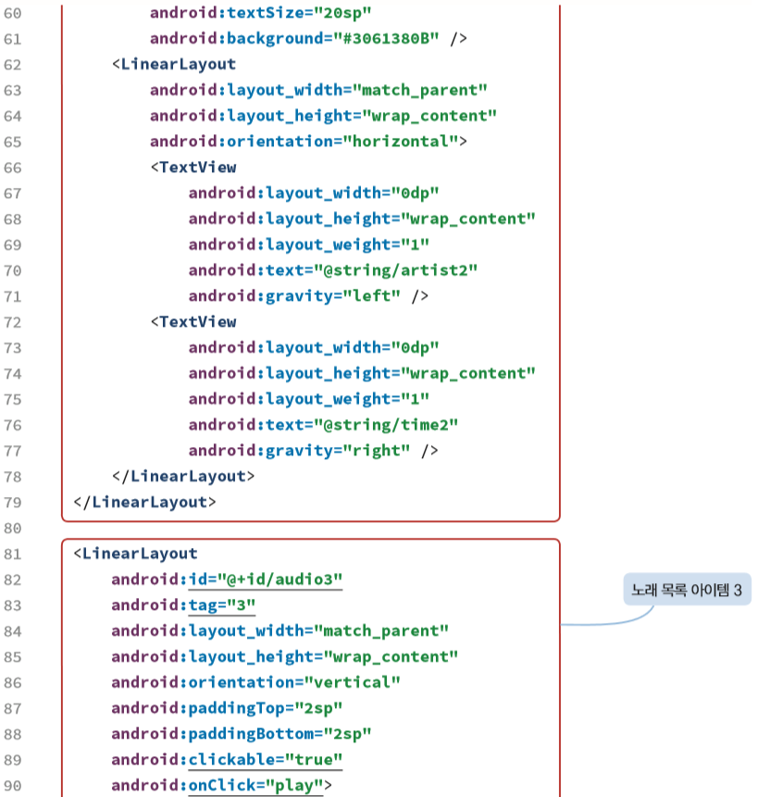
2. 프로젝트 : 오디오 목록 출력과 오디오 재생
노래 목록 화면 설계

Slide 9
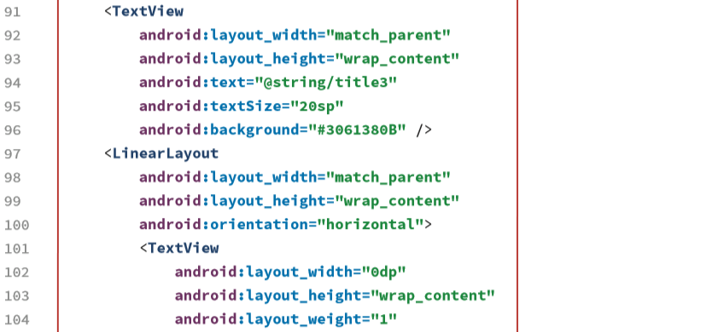
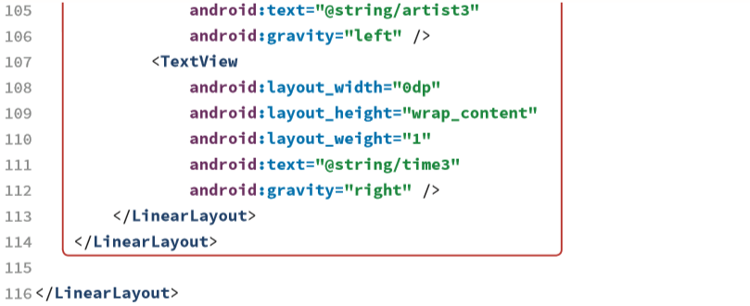
2. 프로젝트 : 오디오 목록 출력과 오디오 재생
노래 목록 화면 설계

Slide 10
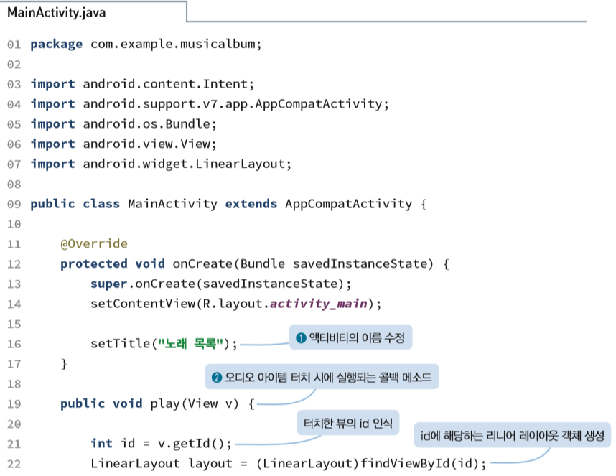
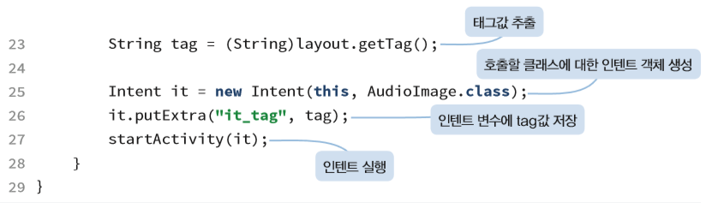
2. 프로젝트 : 오디오 목록 출력과 오디오 재생
노래 목록 액티비티 출력

Slide 11
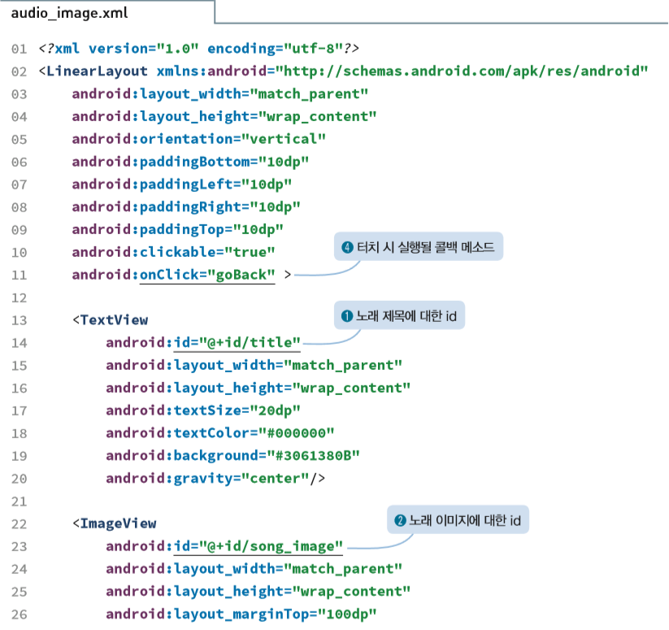
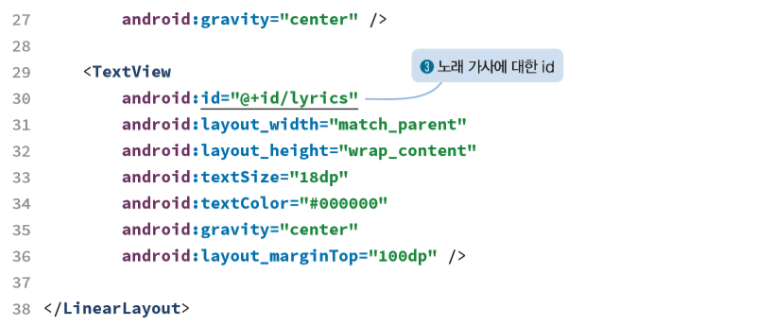
2. 프로젝트 : 오디오 목록 출력과 오디오 재생
오디오 재생 화면 설계(audio_image.xml)

Slide 12
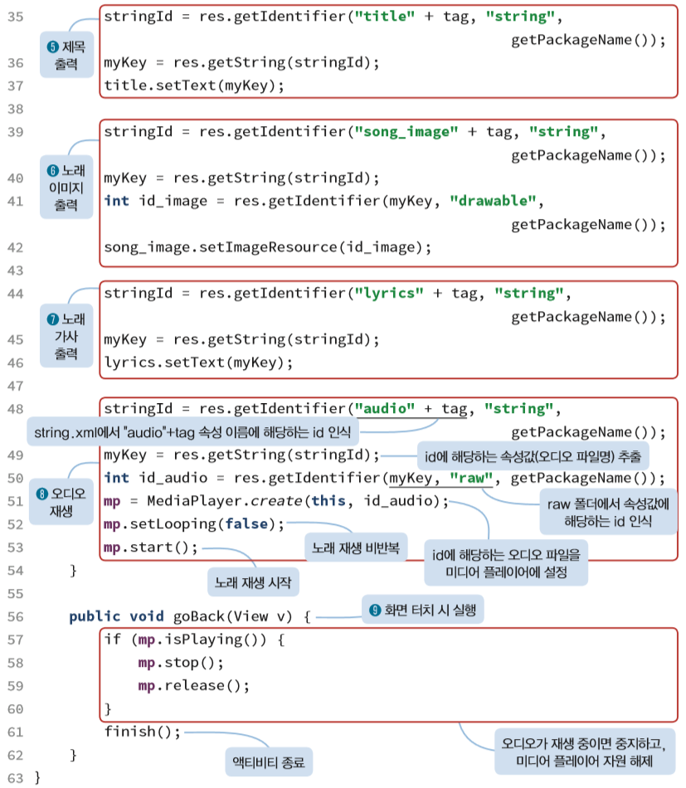
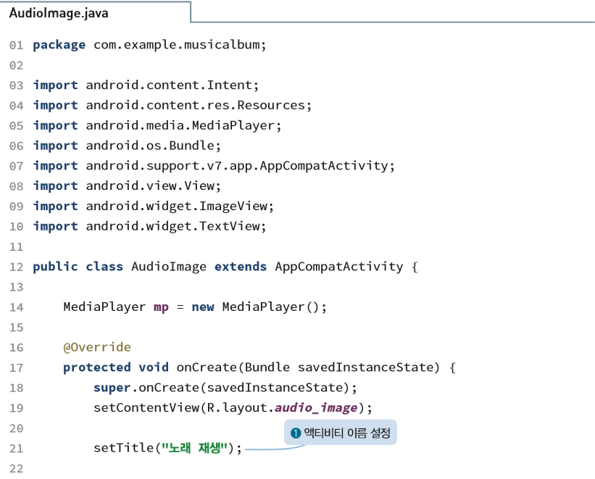
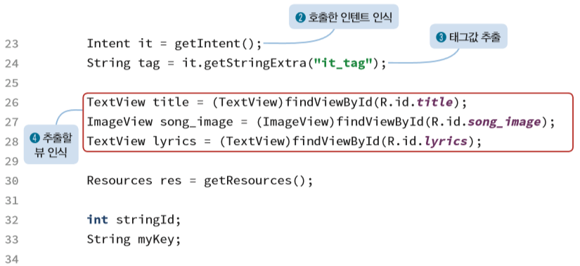
2. 프로젝트 : 오디오 목록 출력과 오디오 재생
오디오 재생 액티비티 출력(AudioImage.java)

Slide 13
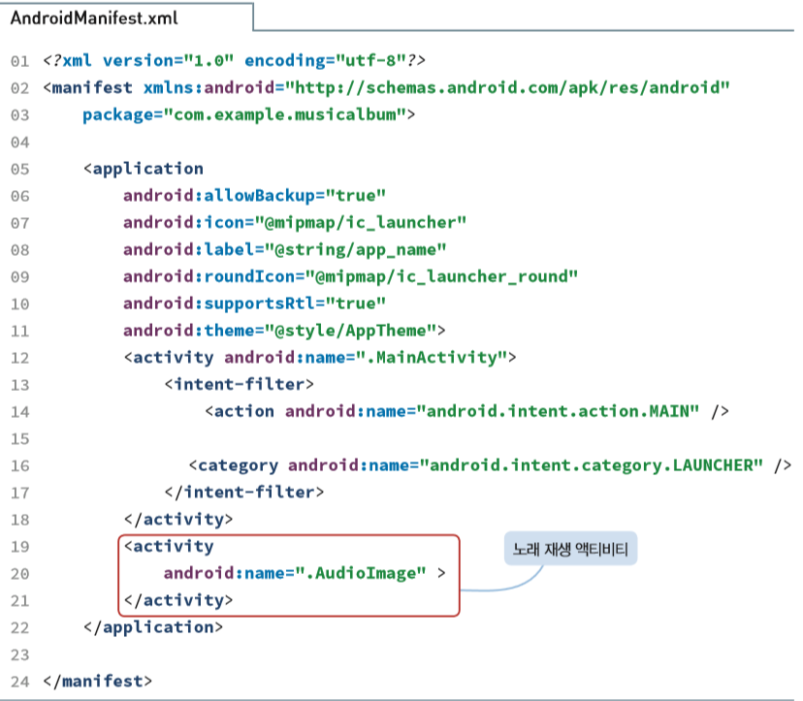
2. 프로젝트 : 오디오 목록 출력과 오디오 재생
클래스 등록(AndroidManifest.xml)

Slide 14
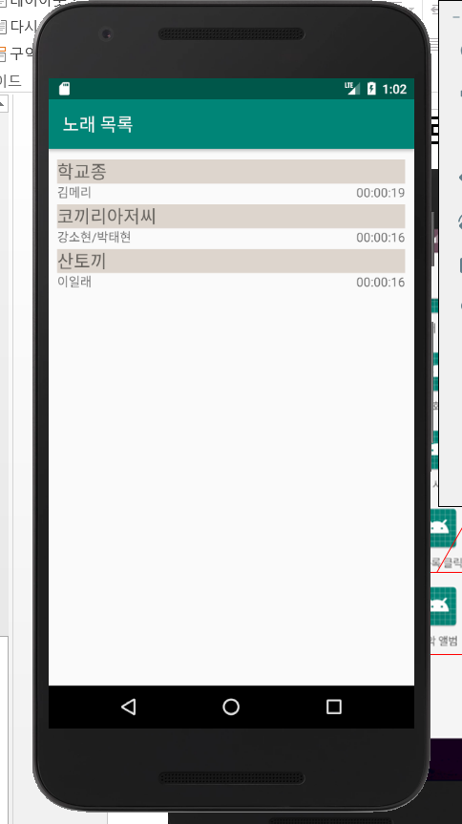
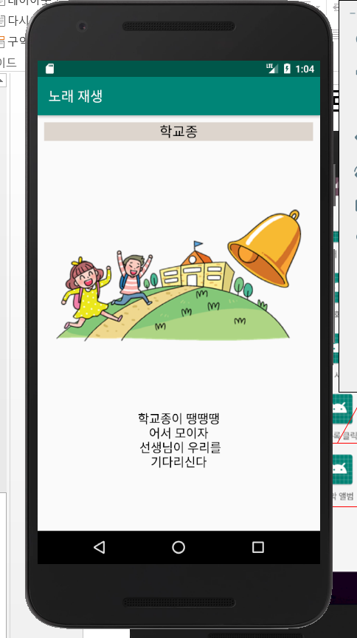
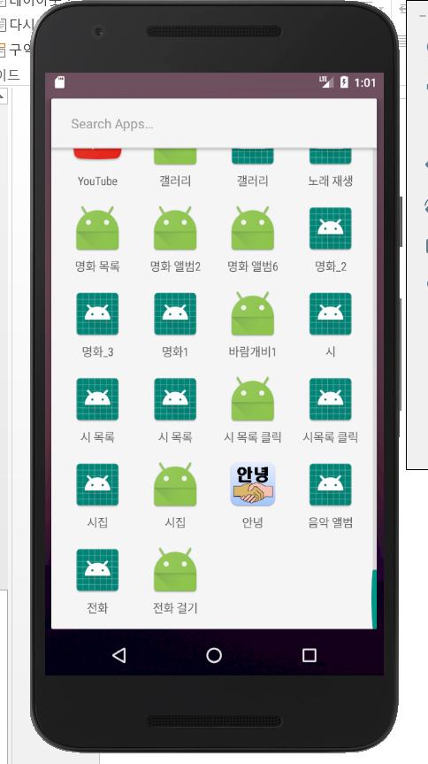
Music 앨범 프로젝트

Slide 15
파일 구성 편집
모듈 | 폴더 | 소스파일 | 편집내용 | 관련 액티비티
manifest |  | AndroidManifest.xml | AudioImage클래스와 라벨 등록 | 노래목록 노래재생
.java | com.example.audio | MainActivity.java | 노래 목록 액티비티출력 .노래 목록 출력 .노래 목록클릭시 AudioImage클래스호출 | 노래목록
 |  | AudioImage.java | 노래재생 액티비티 출력 .클릭한 노래에 대한 이미지와 가사출력 .오디오 재생 | 노래 재생
res | drawable | img_hare.png img_elephant.png img_schoolbell.png | 노래배경 이미지파일 추가 | 노래 재생
 | layout | activity_main.xml | 노래 목록화면 설계 .노래목록의 여러 아이템에 대한 화면 배치 .목록 아이템에 출력 스타일(shape_list.xml)적용 .노래목록 아이템 클릭시 실행할 메소드 지정 | 노래목록
 |  | audio_image.xml | 노래재생 화면 설계 화면을 클릭하면 현재 노래를 중지시키고 목록화면으로 감 | 노래재생
 | mipmap | ic_launcher.png
 | raw | hare.mp3 elephant.mp3 schoolbell.mp3 | 노래 오디오 파일 추가 | 노래재생
 | values | strings.xml | 텍스트 리소스 편집 .어플리케이션 라벨 수정 .여러 노래의 제목 및 작사/작곡가 재생시간에 대한 텍스트 리소스 정의 | 노래목록 노래재생

Slide 16
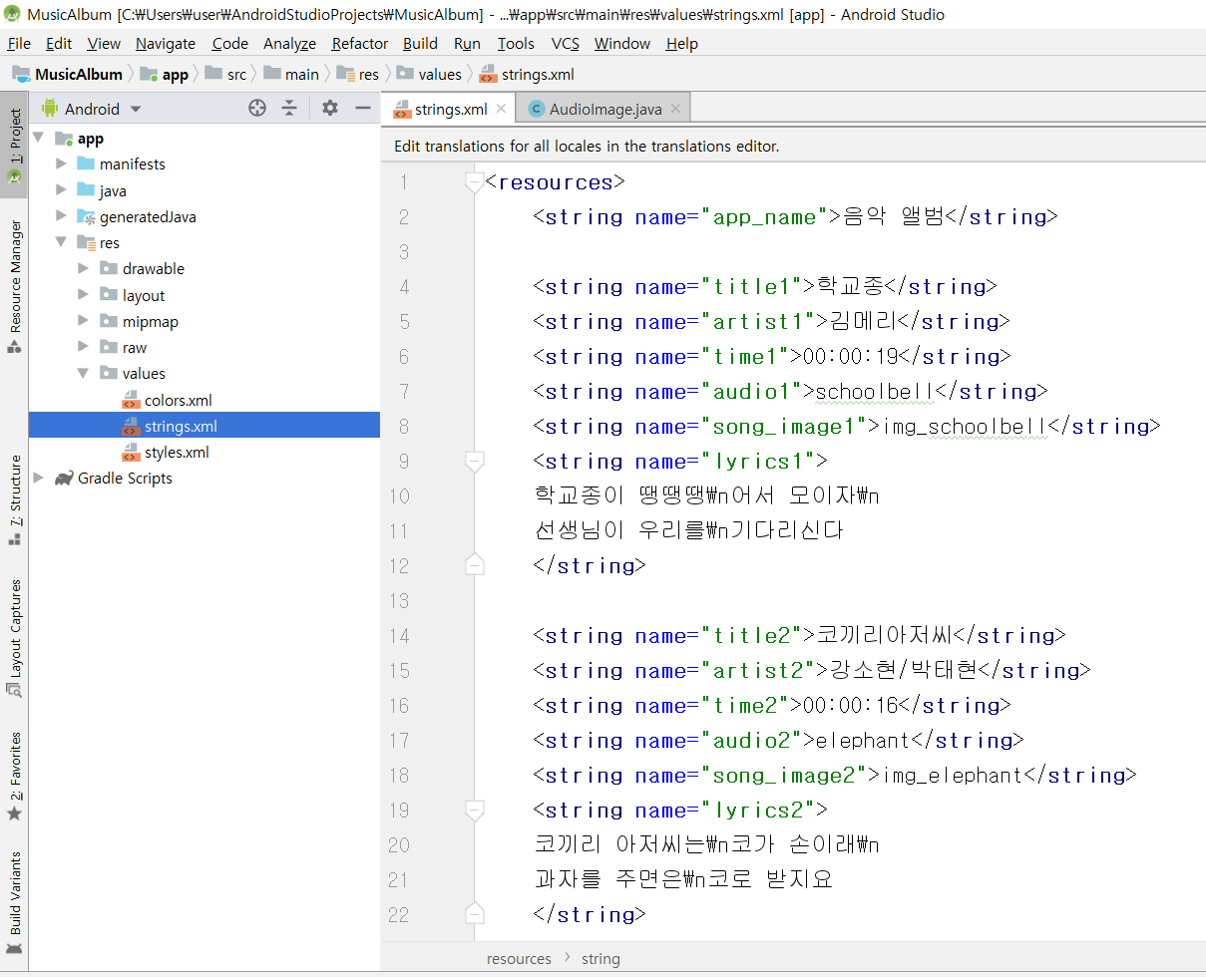
[strings.xml]

Slide 17
<resources>
<string name="app_name">음악 앨범</string>
<string name="title1">학교종</string>
<string name="artist1">김메리</string>
<string name="time1">00:00:19</string>
<string name="audio1">schoolbell</string>
<string name="song_image1">img_schoolbell</string>
<string name="lyrics1">
학교종이 땡땡땡\n어서 모이자\n
선생님이 우리를\n기다리신다
</string>
<string name="title2">코끼리아저씨</string>
<string name="artist2">강소현/박태현</string>
<string name="time2">00:00:16</string>
<string name="audio2">elephant</string>
<string name="song_image2">img_elephant</string>
<string name="lyrics2">
코끼리 아저씨는\n코가 손이래\n
과자를 주면은\n코로 받지요
</string>
<string name="title3">산토끼</string>
<string name="artist3">이일래</string>
<string name="time3">00:00:16</string>
<string name="audio3">hare</string>
<string name="song_image3">img_hare</string>
<string name="lyrics3">
산토끼 토끼야\n어디를 가느냐\n
깡총깡총 뛰면서\n어디를 가느냐
</string>
</resources>

Slide 18
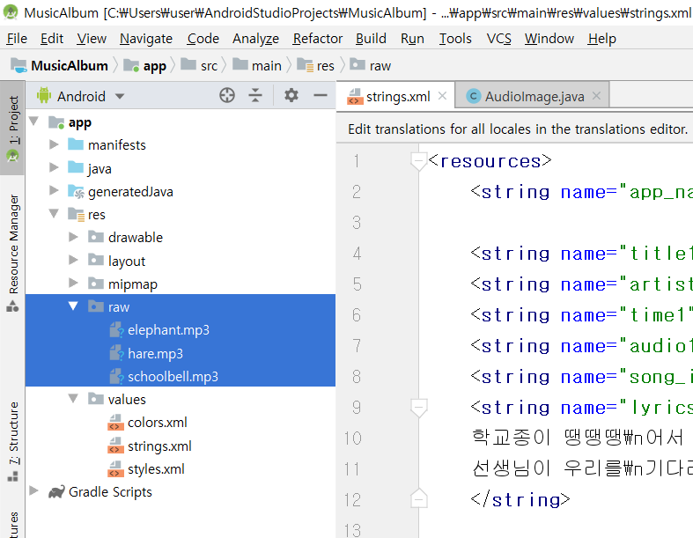
res폴더에 raw폴더를 만들고 음악파일 hare.mp3, elephant.mp3, schoolbell.mp3 파일을 추가

Slide 19
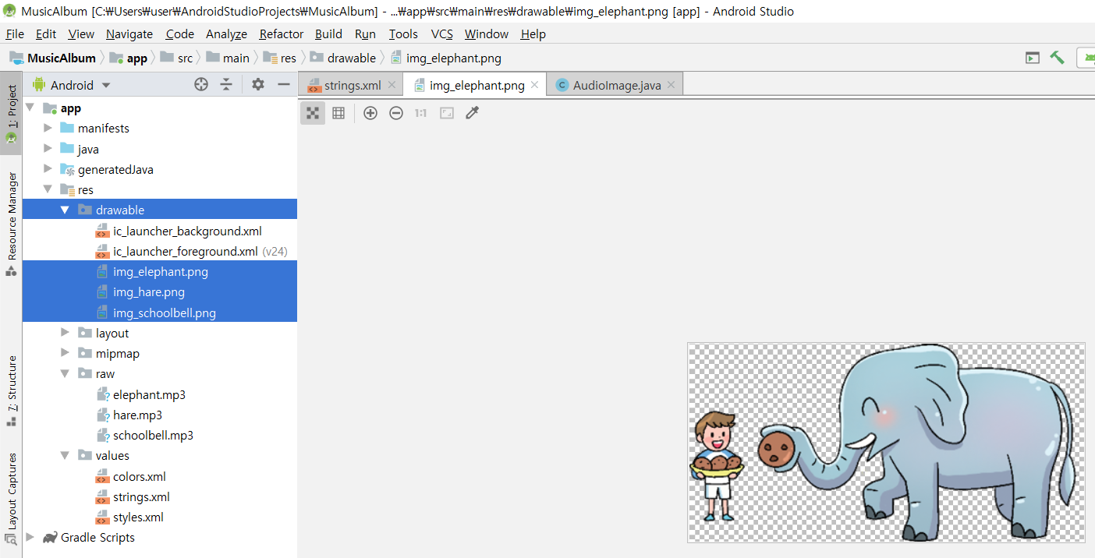
res/drawable폴더에 img_elephant.png, img_hare.png, img_schoolbell.png파일을 추가

Slide 20
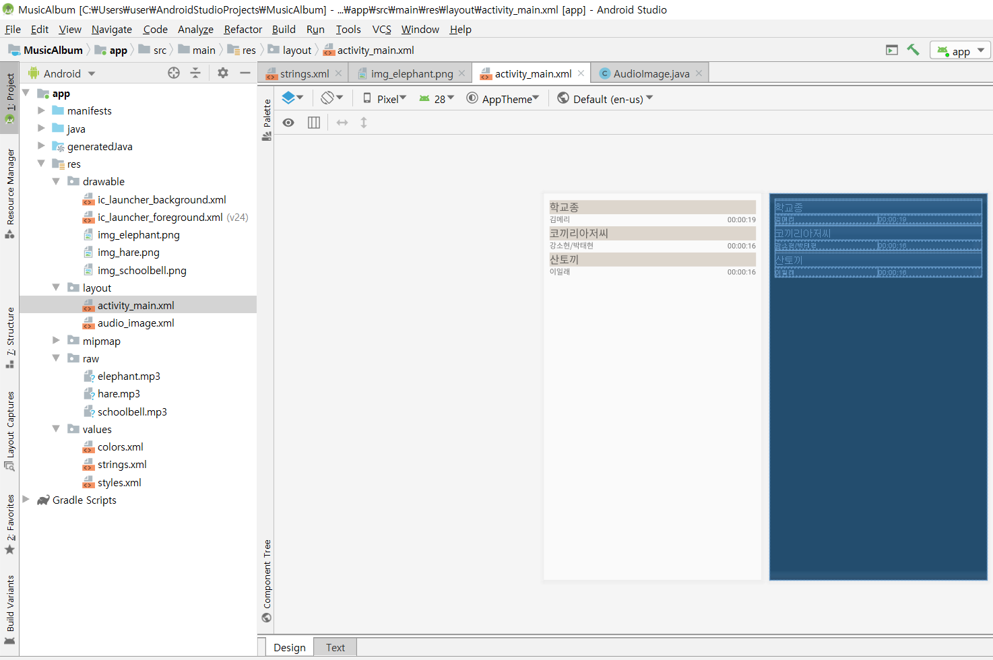
[activity_main.xml]

Slide 21
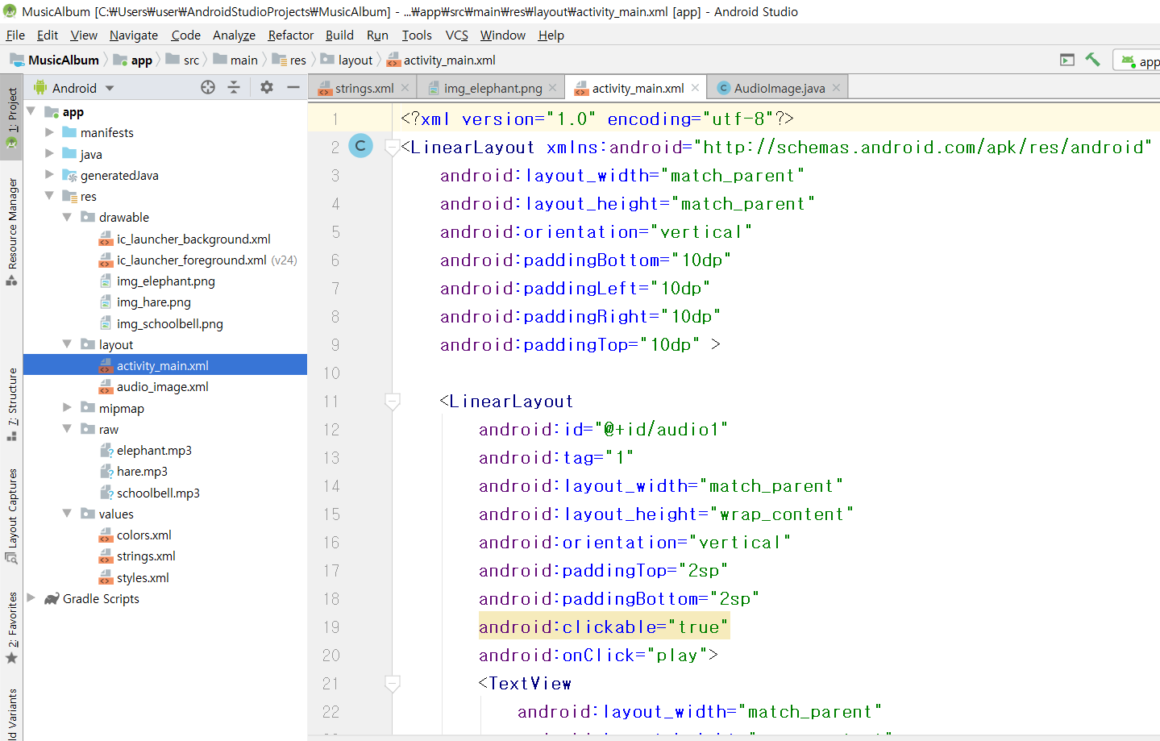

Slide 22
<?xml version="1.0" encoding="utf-8"?>
<LinearLayout xmlns:android="http://schemas.android.com/apk/res/android"
android:layout_width="match_parent"
android:layout_height="match_parent"
android:orientation="vertical"
android:paddingBottom="10dp"
android:paddingLeft="10dp"
android:paddingRight="10dp"
android:paddingTop="10dp" >
<LinearLayout
android:id="@+id/audio1"
android:tag="1"
android:layout_width="match_parent"
android:layout_height="wrap_content"
android:orientation="vertical"
android:paddingTop="2sp"
android:paddingBottom="2sp"
android:clickable="true"
android:onClick="play">
<TextView
android:layout_width="match_parent"
android:layout_height="wrap_content"
android:text="@string/title1"
android:textSize="20sp"
android:background="#3061380B" />
<LinearLayout
android:layout_width="match_parent"
android:layout_height="wrap_content"
android:orientation="horizontal">
<TextView
android:layout_width="0dp"
android:layout_height="wrap_content"
android:layout_weight="1"
android:text="@string/artist1"
android:gravity="left" />
<TextView
android:layout_width="0dp"
android:layout_height="wrap_content"
android:layout_weight="1"
android:text="@string/time1"
android:gravity="right" />
</LinearLayout>
</LinearLayout>

Slide 23
<LinearLayout
android:id="@+id/audio2"
android:tag="2"
android:layout_width="match_parent"
android:layout_height="wrap_content"
android:orientation="vertical"
android:paddingTop="2sp"
android:paddingBottom="2sp"
android:clickable="true"
android:onClick="play">
<TextView
android:layout_width="match_parent"
android:layout_height="wrap_content"
android:text="@string/title2"
android:textSize="20sp"
android:background="#3061380B" />
<LinearLayout
android:layout_width="match_parent"
android:layout_height="wrap_content"
android:orientation="horizontal">
<TextView
android:layout_width="0dp"
android:layout_height="wrap_content"
android:layout_weight="1"
android:text="@string/artist2"
android:gravity="left" />
<TextView
android:layout_width="0dp"
android:layout_height="wrap_content"
android:layout_weight="1"
android:text="@string/time2"
android:gravity="right" />
</LinearLayout>
</LinearLayout>

Slide 24
<LinearLayout
android:id="@+id/audio3"
android:tag="3"
android:layout_width="match_parent"
android:layout_height="wrap_content"
android:orientation="vertical"
android:paddingTop="2sp"
android:paddingBottom="2sp"
android:clickable="true"
android:onClick="play">
<TextView
android:layout_width="match_parent"
android:layout_height="wrap_content"
android:text="@string/title3"
android:textSize="20sp"
android:background="#3061380B" />
<LinearLayout
android:layout_width="match_parent"
android:layout_height="wrap_content"
android:orientation="horizontal">
<TextView
android:layout_width="0dp"
android:layout_height="wrap_content"
android:layout_weight="1"
android:text="@string/artist3"
android:gravity="left" />
<TextView
android:layout_width="0dp"
android:layout_height="wrap_content"
android:layout_weight="1"
android:text="@string/time3"
android:gravity="right" />
</LinearLayout>
</LinearLayout>
</LinearLayout>

Slide 25
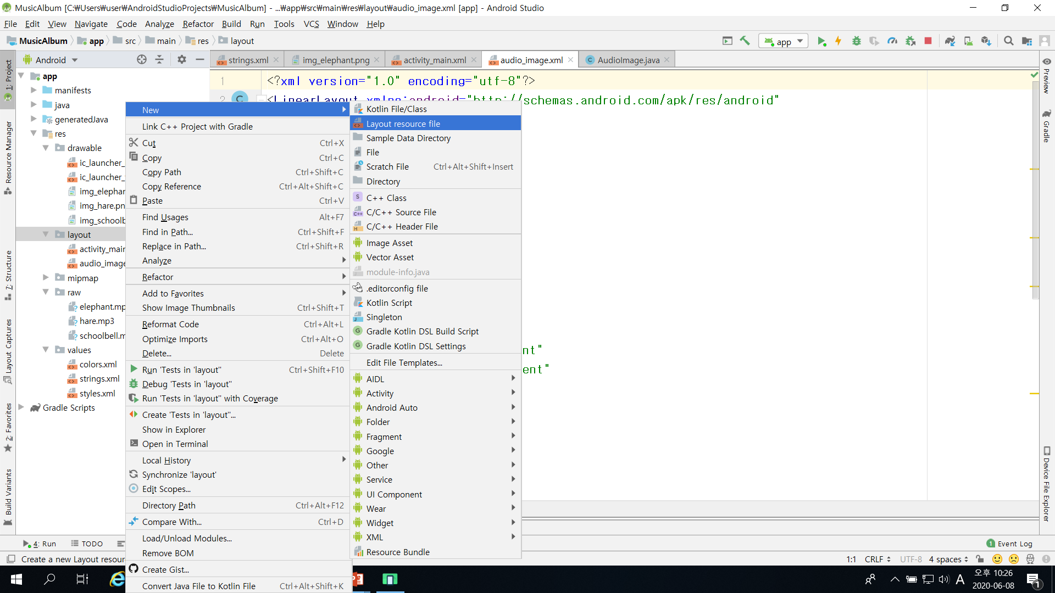
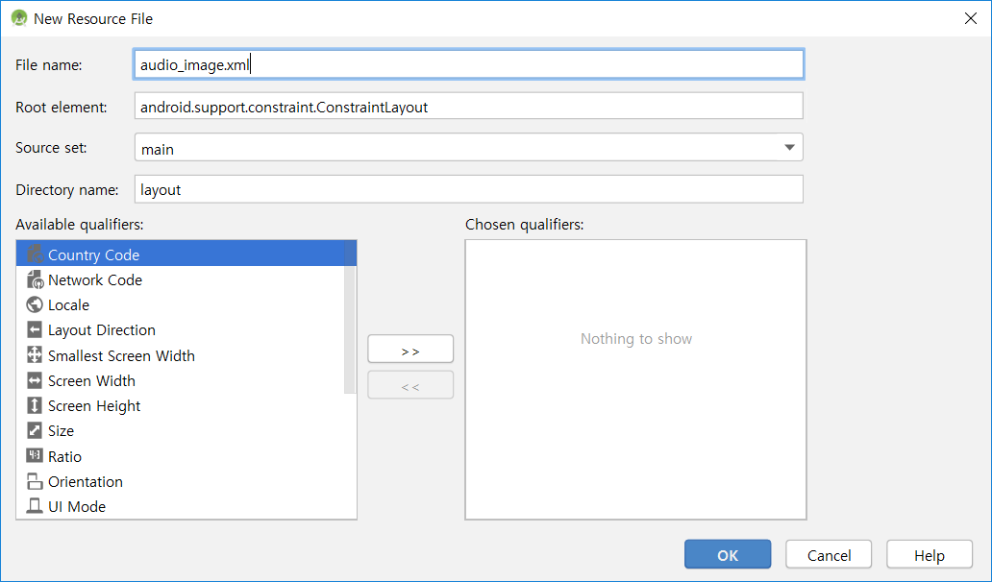
[audio_image.xml파일 만들기]
layout폴더에서 오른쪽 버튼을 누르고 New→Layout resource File을 생성→ audio_image.xml파일

Slide 26
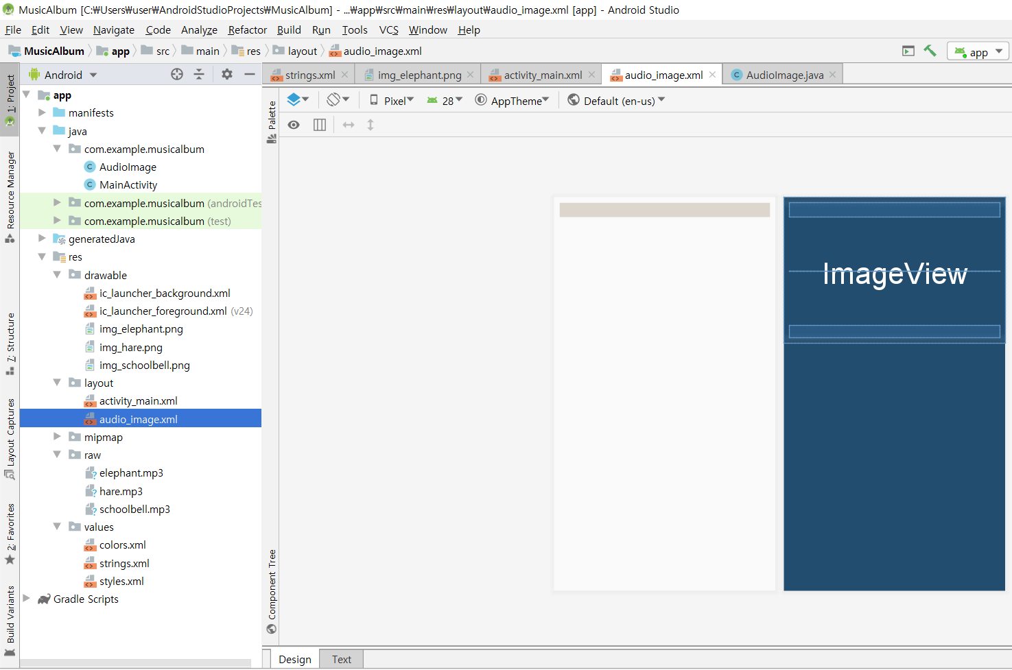

Slide 27
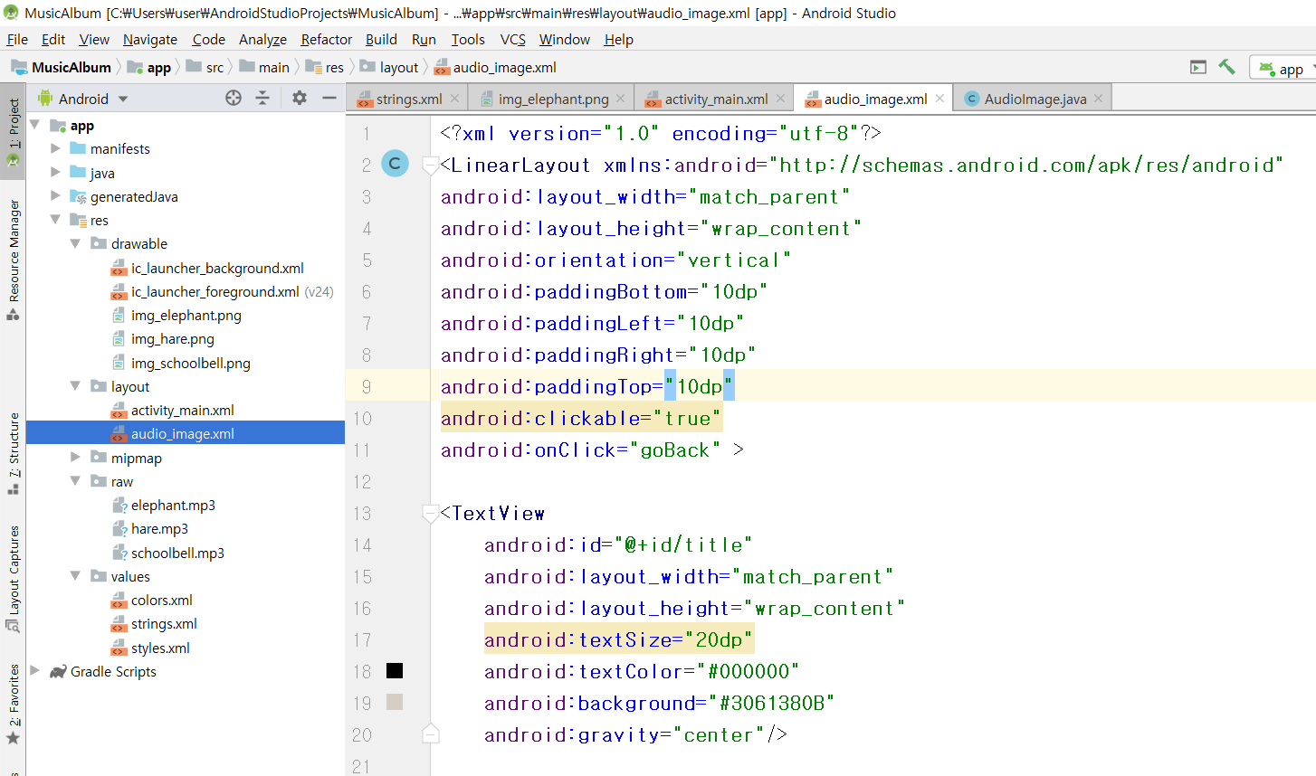

Slide 28
<?xml version="1.0" encoding="utf-8"?>
<LinearLayout xmlns:android="http://schemas.android.com/apk/res/android"
android:layout_width="match_parent"
android:layout_height="wrap_content"
android:orientation="vertical"
android:paddingBottom="10dp"
android:paddingLeft="10dp"
android:paddingRight="10dp"
android:paddingTop="10dp"
android:clickable="true"
android:onClick="goBack" >
<TextView
android:id="@+id/title"
android:layout_width="match_parent"
android:layout_height="wrap_content"
android:textSize="20dp"
android:textColor="#000000"
android:background="#3061380B"
android:gravity="center"/>
<ImageView
android:id="@+id/song_image"
android:layout_width="match_parent"
android:layout_height="wrap_content"
android:layout_marginTop="100dp"
android:gravity="center" />
<TextView
android:id="@+id/lyrics"
android:layout_width="match_parent"
android:layout_height="wrap_content"
android:textSize="18dp"
android:textColor="#000000"
android:gravity="center"
android:layout_marginTop="100dp" />
</LinearLayout>

Slide 29
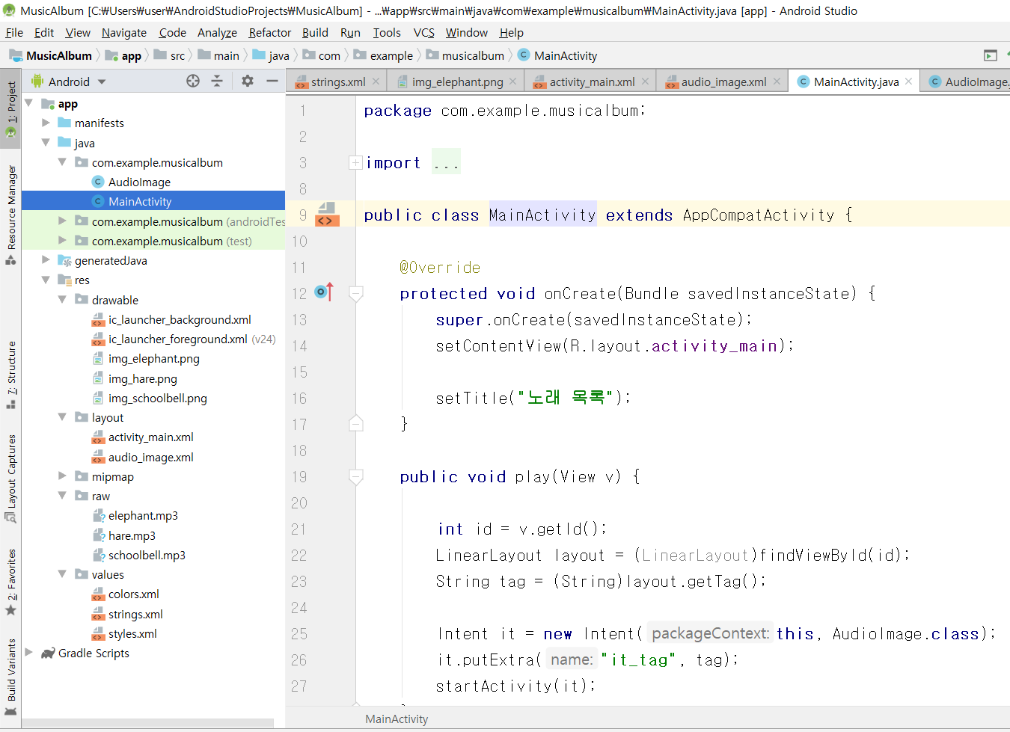
[MainActivity.java]

Slide 30
package com.example.musicalbum;
import android.content.Intent;
import android.support.v7.app.AppCompatActivity;
import android.os.Bundle;
import android.view.View;
import android.widget.LinearLayout;
public class MainActivity extends AppCompatActivity {
@Override
protected void onCreate(Bundle savedInstanceState) {
super.onCreate(savedInstanceState);
setContentView(R.layout.activity_main);
setTitle("노래 목록");
}
public void play(View v) {
int id = v.getId();
LinearLayout layout = (LinearLayout)findViewById(id);
String tag = (String)layout.getTag();
Intent it = new Intent(this, AudioImage.class);
it.putExtra("it_tag", tag);
startActivity(it);
}
}

Slide 31
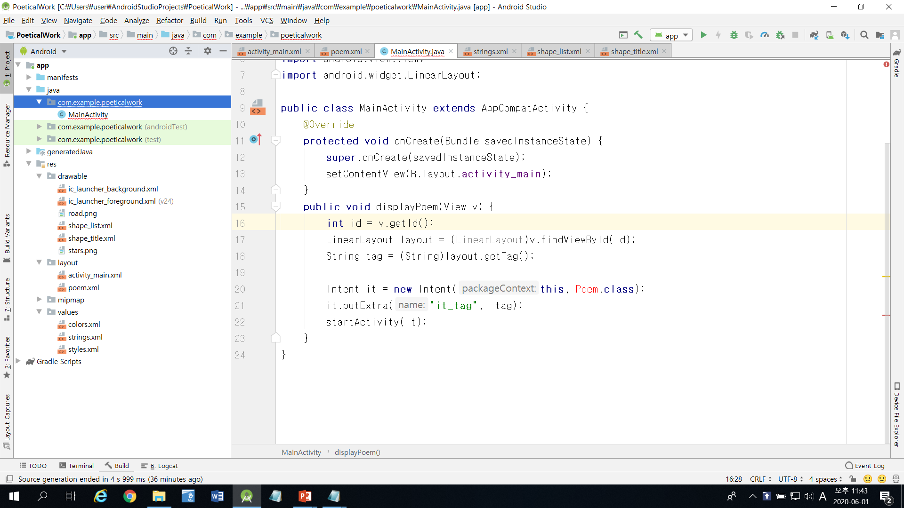
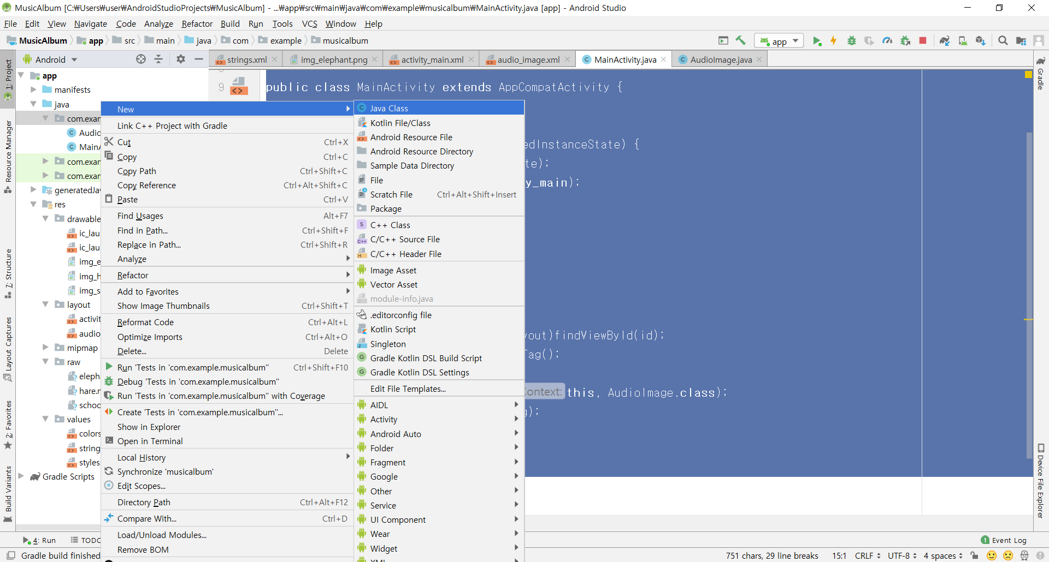
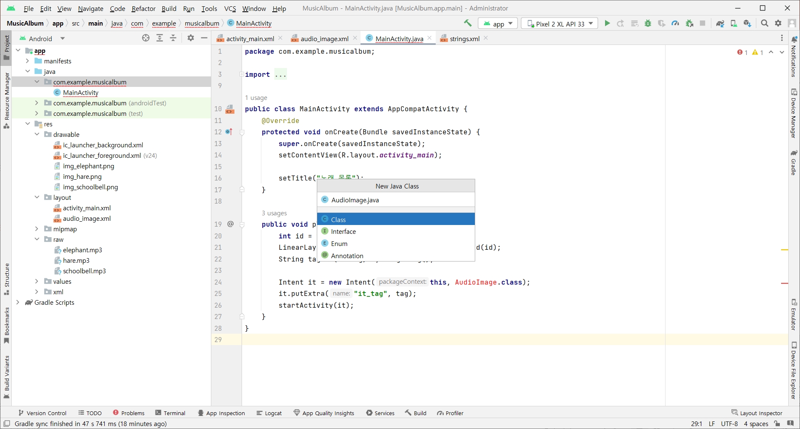
[AudioImage.java]파일 만들기
Java폴더에서 com.example.musicalbum폴더에 오른쪽 버튼을 눌러 AudioImage class를 생성

Slide 32
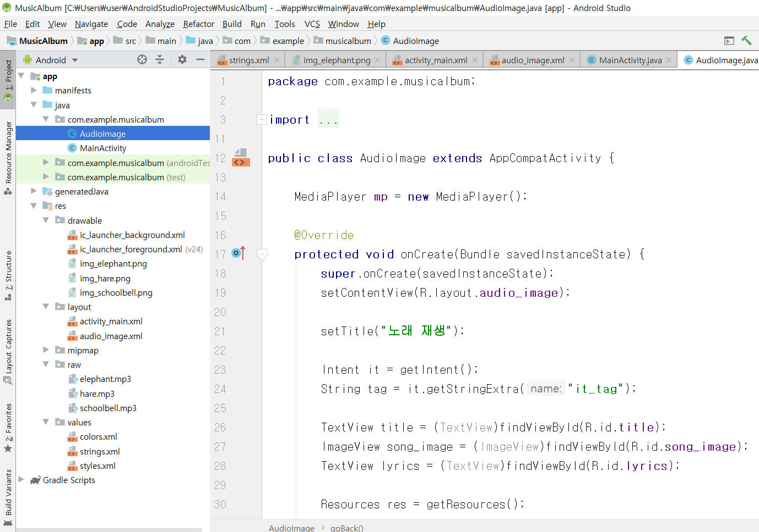

Slide 33

클래스 메소드
클래스 | 메소드 | 설명
ImageView | void setImageResource(int resid) | drawable 폴더에서 resid에 해당하는 id를 가진 이미지를 출력함

Slide 34
package com.example.musicalbum;
import android.content.Intent;
import android.content.res.Resources;
import android.media.MediaPlayer;
import android.os.Bundle;
import android.support.v7.app.AppCompatActivity;
import android.view.View;
import android.widget.ImageView;
import android.widget.TextView;
public class AudioImage extends AppCompatActivity {
MediaPlayer mp = new MediaPlayer();
@Override
protected void onCreate(Bundle savedInstanceState) {
super.onCreate(savedInstanceState);
setContentView(R.layout.audio_image);
setTitle("노래 재생");
Intent it = getIntent();
String tag = it.getStringExtra("it_tag");
TextView title = (TextView)findViewById(R.id.title);
ImageView song_image = (ImageView)findViewById(R.id.song_image);
TextView lyrics = (TextView)findViewById(R.id.lyrics);
Resources res = getResources();
int stringId;
String myKey;

Slide 35
stringId = res.getIdentifier("title" + tag, "string", getPackageName());
myKey = res.getString(stringId);
title.setText(myKey);
stringId = res.getIdentifier("song_image" + tag, "string", getPackageName());
myKey = res.getString(stringId);
int id_image = res.getIdentifier(myKey, "drawable", getPackageName());
song_image.setImageResource(id_image);
stringId = res.getIdentifier("lyrics" + tag, "string", getPackageName());
myKey = res.getString(stringId);
lyrics.setText(myKey);
stringId = res.getIdentifier("audio" + tag, "string", getPackageName());
myKey = res.getString(stringId);
int id_audio = res.getIdentifier(myKey, "raw", getPackageName());
mp = MediaPlayer.create(this, id_audio);
mp.setLooping(false);
mp.start();
}
public void goBack(View v) {
mp.stop();
mp.release();
finish();
}
}

Slide 36
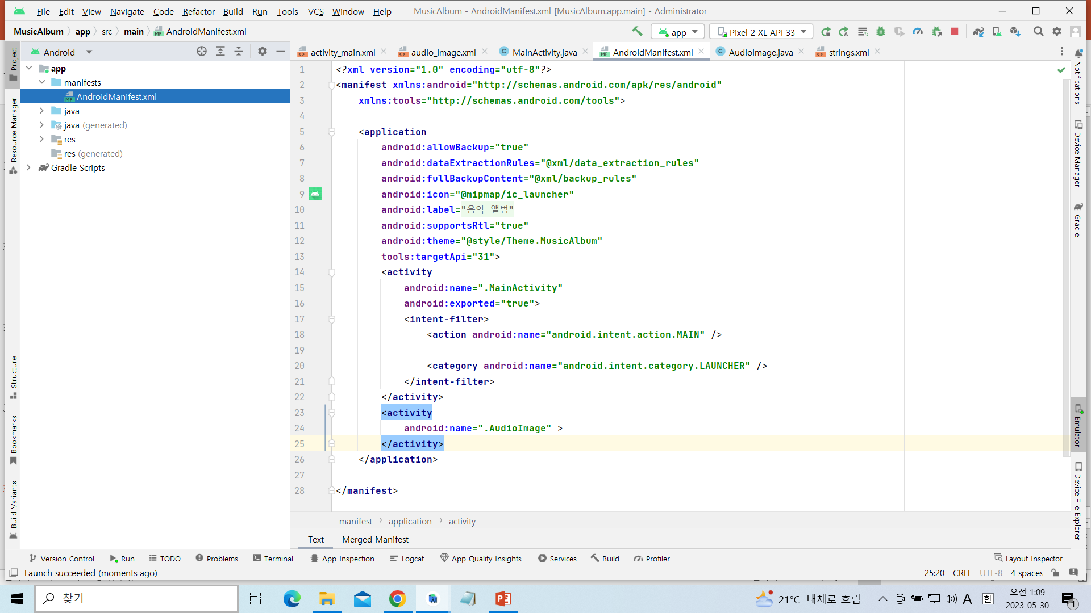
[AndroidManifest.xml]

Slide 37
<?xml version="1.0" encoding="utf-8"?>
<manifest xmlns:android="http://schemas.android.com/apk/res/android"
package="com.example.musicalbum">
<application
android:allowBackup="true"
android:icon="@mipmap/ic_launcher"
android:label="@string/app_name"
android:roundIcon="@mipmap/ic_launcher_round"
android:supportsRtl="true"
android:theme="@style/AppTheme">
<activity android:name=".MainActivity">
<intent-filter>
<action android:name="android.intent.action.MAIN" />
<category android:name="android.intent.category.LAUNCHER" />
</intent-filter>
</activity>
<activity
android:name=".AudioImage" >
</activity>
</application>
</manifest>
AudioImage클래스 추가

